Slide 1


专注大众知识分享的平台
转正review
汇报人： 禤顺聪（前端开发实习生）
入职时间：2020.11.04
转正答辩：2021.06.17

Slide 2

目录页
Contents
1
2
3
4
工作概况
优点与不足
后续规划
工作体会

Slide 3

专注大众知识分享的平台
第一部分
工作概况

Slide 4
工作完成情况
1.完成了约35个需求、约15个线上缺陷。
2.完成1次季度okr。
3.2次技术主题分享会。

Slide 5
工作内容概况
1.微课PC端-讲师后台管理系统
1.权限系统v1.0和v1.1
2.数据中心版本迭代
3.V1.1-表单支持自定义类型和场景
4.梨花项目相关
1.接单审核常用话术支持插入多个
2.微课h5客户端
1.直播课堂弹卡片
2.表单推送和弹窗
3.退款相关优化
4.作业功能v1.6.4
....
5.OKR
1.讲师后台的工具函数文档
2.Lecture项目的页面组件层级优化(进行中)
3.crm内部系统
1.增加接单提醒模版的推送
2.产品组的微课配置
6.其他
1.前端预发布环境联调
2.分享两次分享会（脚手架cli和前端路径版本号、Git）

Slide 6
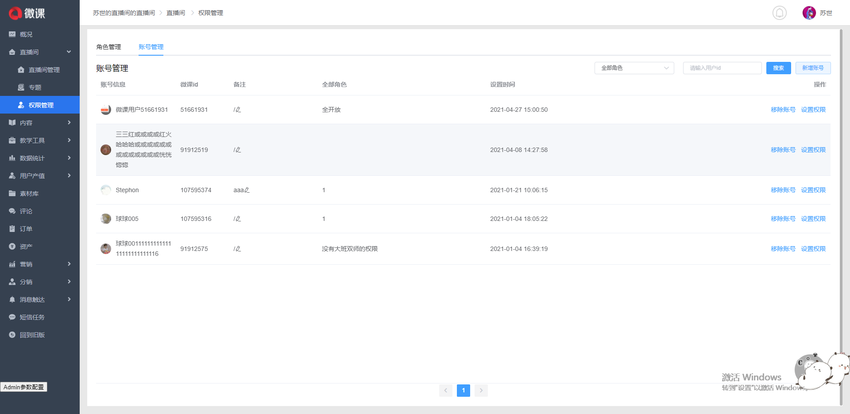
成果展示
成果展示
微课PC端-讲师后台管理系统 权限系统v1.0和v1.1
需求背景：
目前荔枝微课平台仅支持管理员权限的权限设置，但是管理员权限与创建者权限的差别仅在是否可提现这一区别上，管理权限范围过大，存在一定的风险性。平台此前也发生过类似，管理员离职后恶意删除直播间内内容或者外部人员误操作导致损失等情况。
问题解决：
对平台权限系统进行划分，按照不同的类型给管理员或创建者进行自定义配置，减少非核心工作人员的权限范围、规避数据外泄、误操等潜在危险。

Slide 7
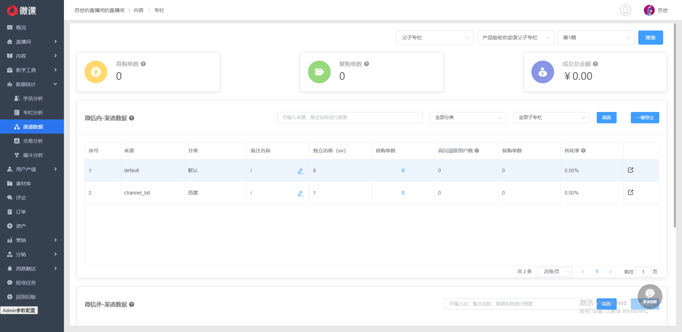
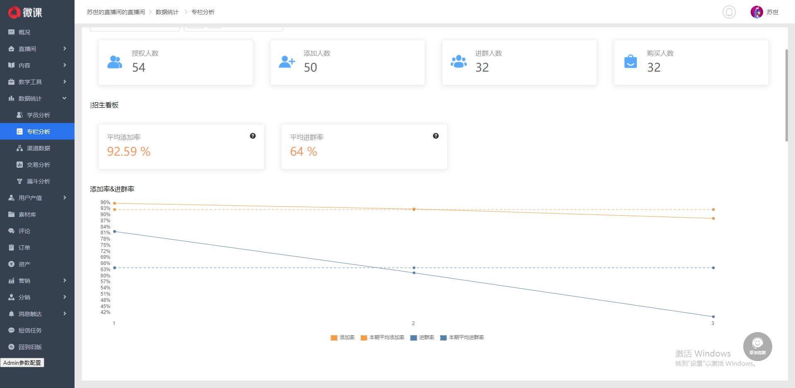
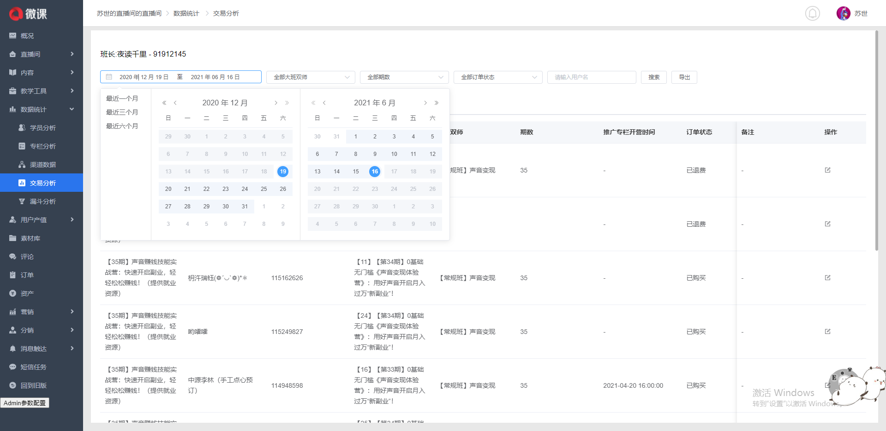
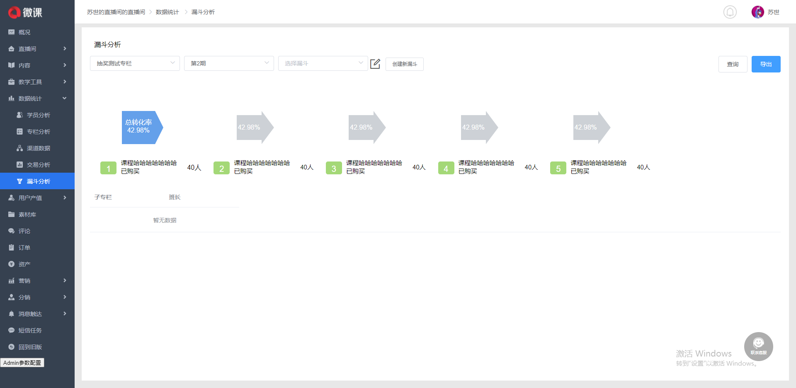
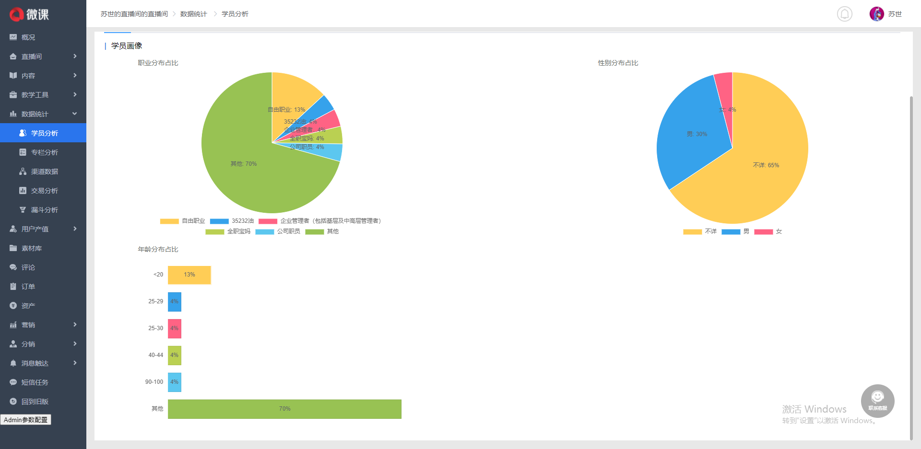
成果展示
微课PC端-讲师后台管理系统 数据中心版本迭代
需求背景：
目前声音变现项目模式验证是否成功，主要模式是低价课获客，录播课+直播课多天转化，高价课支付。
基于改模式，会发现整体的转化依托于数据，包括获客部分的渠道数据以及转化期间的运营数据，基于运营数据进行用户分层，加强对高意向用户的精细化运营可以帮助转化率的提升。
针对转化后用户的用户画像分析，可以支撑渠道的选择，形成一个闭环。
问题解决：
通过数据中心版本迭代（学员分析、专栏分析、渠道数据、交易分析、漏斗分析等），逐渐完善整个运营数据的分析体系，提高用户的转化率。

Slide 8
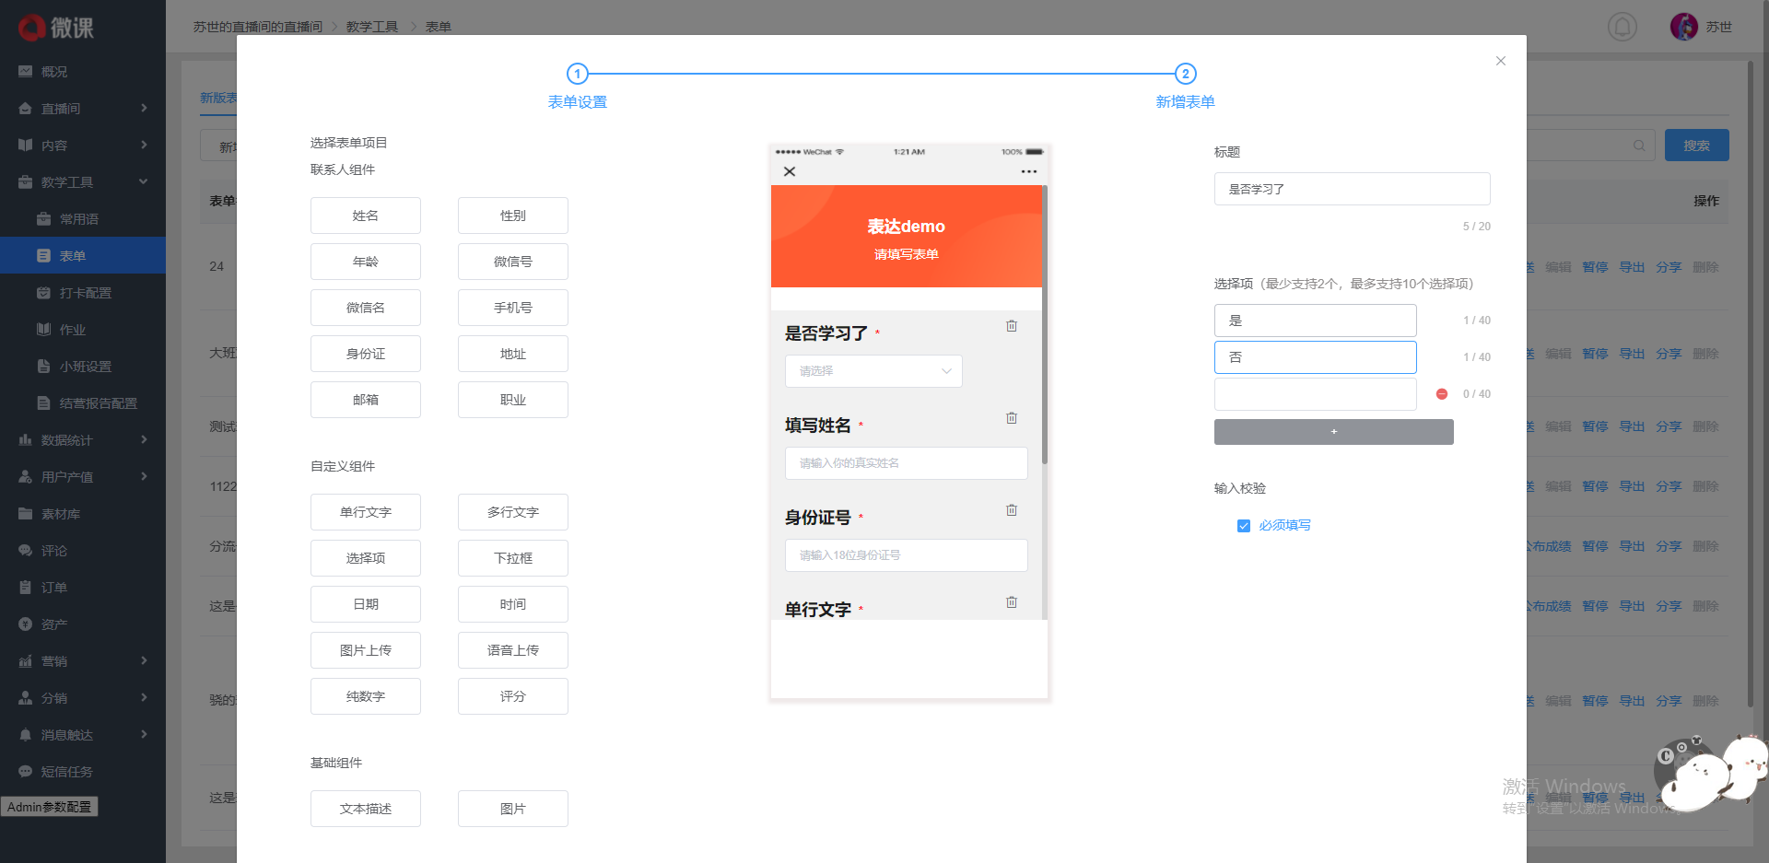
成果展示
微课PC端-讲师后台管理系统 V1.1-表单支持自定义类型和场景
需求背景：
在视频直播课以及其他支付场景的路径中增加表单环节，引导用户支付后填写表单。
表单项目支持讲师多场景自主配置，后台统一收集后，讲师可下载查看，方便讲师收集用户信息。
问题解决：
1、提升填写率
2、完善使用场景

Slide 9
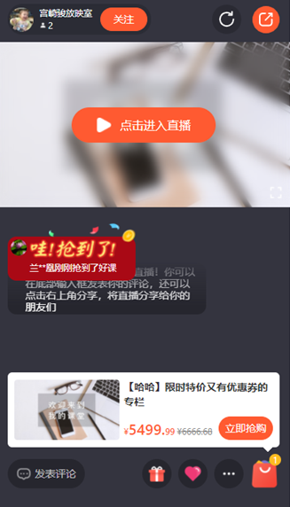
成果展示
微课h5客户端 【销售】直播课内价格展示逻辑AB测
需求背景：
1.优化直播卖课时，优惠后价格展示逻辑，提升转化率
问题解决：
1.提高转化率

Slide 10
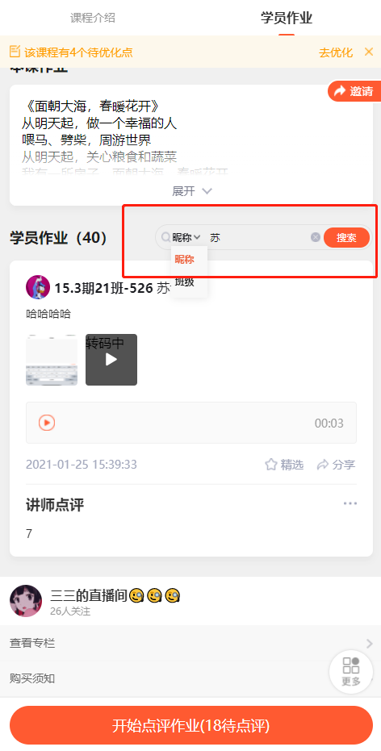
成果展示
微课h5客户端 【交付环节】作业功能v1.6.4 学员昵称增加学号班级和搜索栏跳转逻辑优化
需求背景：
1.每个专栏下的学员都有不同的班级和不同的老师运营，目前的用户昵称无班级学号展示，导致老师无法快速找到自己所运营班级和学员，进行作业点评和考核点评。浪费时间查找，也容易出错。
问题解决：
2.减少筛选时间，提高老师工作效率

Slide 11
成果展示
crm内部系统
产品组的微课配置
【交付环节】接单广场1.2.4.1-CRM推送助手，增加接单提醒模版的推送
梨花项目相关
接单广场v1.2.5-报名时间用本地时间
接单广场v1.2.6-接单审核常用话术支持插入多个

Slide 12
成果展示
OKR
1.讲师后台的工具函数文档
2.Lecture项目的页面组件层级优化
其他
前端预发布环境联调
在前端分享会两次分享
《前端自动化篇之cli的实现、分析与区别》与前端h5项目发布版本分析
《git多分支开发操作主题分享》

Slide 13
专注大众知识分享的平台
第二部分
优点与不足

Slide 14
优点与不足
优点：
1.工作态度：开朗、爱交流、善于学习与总结、工作负责。
2.项目问题：敢于提出接口、页面的合理性。暂无发生过线上重大事故。
不足：
1.项目评估：对项目的开发进度评估能力与把控能力有待提升。
2.项目跨度：比较少接触其他业务项目的开发。

Slide 15
成长与改善
能够自主独立的完成项目，有问题会第一时间提出来。
开发模式稳定，并能跟上团队开发协作。
对项目和业务的有所熟悉，基本了解项目架构，开发效率有所提升。
提高了代码编写的简洁与封装。

Slide 16
专注大众知识分享的平台
第三部分
后续规划

Slide 17
工作规划
规划
提高开发时代码的简洁度、复用性、可读性
独立负责wk-amdin项目
熟悉业务与代码之间的逻辑关系
提高开发的效率，保证项目的稳定上线

Slide 18
专注大众知识分享的平台
第四部分
工作体会

Slide 19
工作体会
1.工作气氛活跃，遇到问题都能够互相地去探讨。
2.学习氛围好，每周几乎都会有一场前端分享会。
3.公司成员年轻化，充满活力，沟通比较方便。
4.娱乐活动较多、比如团建、下午茶、生日会、特殊节日等都会举行一些活动。

Slide 20
个人总结
自2020年11月入职实习至今，收获到了技术上和工作上的一些快速的成长。感激公司给我这一次的工作机会。
每接触新的需求，就是一次成长的机会，因为需求里总有那么一两个需要突破的难点。
接下来的日子里，我希望能够与公司共同前行，一起并肩作战。

Slide 21
专注大众知识分享的平台
谢谢观赏！
thanks for watching!

